Slide 1





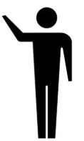
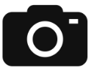
E1
TREKKING / CUERDAS
E2
MTB
DISTANCIA
DESNIVEL
TIEMPO
CPS
MAPAS
DISTANCIA
DESNIVEL
TIEMPO
CPS
MAPAS
30km
+190/ -190
8h – 12h
14
1 1:20.000
18km
+140
3h – 5h
4
2 1:35.000
Salida T1
QUINTA MANDU`ARA
Salida
QUINTA MANDU`ARA
PCV15
CARTEL PCV 15
PCV1
CARTEL PCV 1
PCV16
CARTEL PCV 16
PCV2
CARTEL PCV 2 /sobre arroyo
PCV17
CARTEL PCV 17
PCV3
CARTEL PCV 3
PCV18
CARTEL PCV 18
PCV4
CARTEL PCV 4
Llegada T2
Casa particular en esquina
CUERDAS
El puesto de cuerdas se encuentra encima del PCV5
Normas/ Instrucciones sobre la ruta
Obligatorio cerrar todas las tranqueras y portones en carrera.
Material de equipo e individual obligatorio siempre en carrera.
Tramo PCV 15 al PCV 16 encontraran un tramo de no mas de 150 metros de asfalto. Esta permitido transitar en este espacio. Precaución al transitar.
Tramo PCV 16 al PCV 17. Queda prohibido transitar por el asfalto. Deberan buscar una ruta interna.
Tramo PCV 17 al PCV18/T 2, encontraran un tramo del sendero que desciende, no pedaleable. Precaución al descender.
PCV5
CARTEL PCV 5 / Se encuentra al final del descenso
PCV6
CARTEL PCV 6
PCV7
CARTEL PCV 7
PCV8
CARTEL PCV 8
PCV9
CARTEL PCV 9
PCV10
CARTEL PCV 10
PCV11
CARTEL PCV 11
PCV12
CARTEL PCV 12
E3
TREKKING
PCV13
CARTEL PCV 13
PCV14
CARTEL PCV 14
Llegada T1
QUINTA MANDU`ARA
DISTANCIA
DESNIVEL
TIEMPO
CPS
MAPAS
Normas/ Instrucciones sobre la ruta
Obligatorio cerrar todas las tranqueras y portones en carrera.
Material de equipo e individual obligatorio siempre en carrera.
Material obligatorio para la actividad de cuerdas. Casco de MTB y guante. No es válido guante de Bici.
El circuito esta diseñado para ir sobre senderos. Si se encuentran con un precipicio, no avanzar.
10km
+250/ -250
3h – 5h
3
3 1:15.000
Salida T2
Casa particular en esquina
PCV19
CARTEL PCV 19
PCV20
CARTEL PCV 20
PCV21
CARTEL PCV 21
Llegada T3
Casa particular en esquina

Slide 2
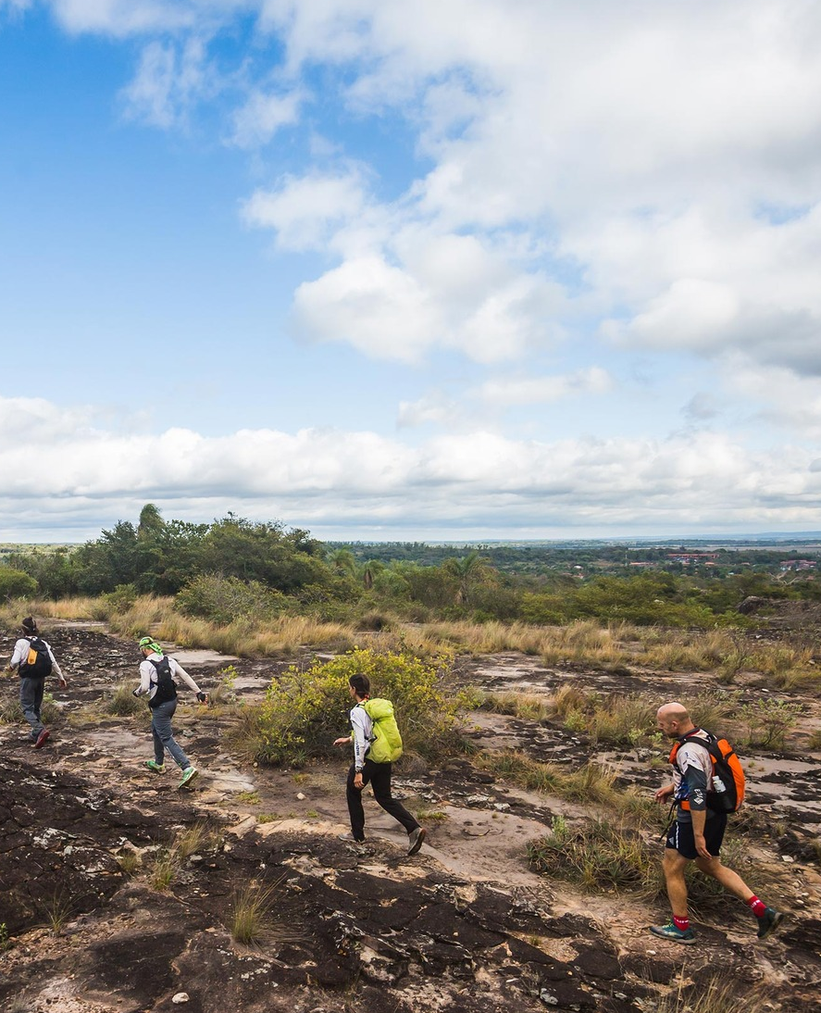
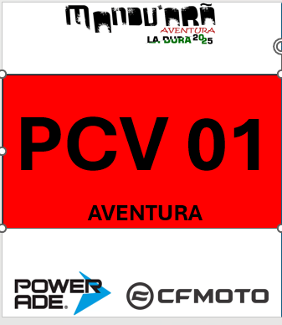
CATEGORIA
CATEGORIA
E4
MTB
DISTANCIA
DESNIVEL
TIEMPO
CPS
MAPAS
Aventura
38km
+270/-200
4h /6h
8
2 1:35.000
CATEGORIA
Salida T3
Casa particular en esquina
+100KM
PCV22
CARTEL PCV 22
PCV23
CARTEL PCV 23
PCV24
CARTEL PCV 24
PCV25
CARTEL PCV 25
PCV26
CARTEL PCV 26
LIBRO DE RUTA
PCV27
CARTEL PCV 27
PCV28
CARTEL PCV 28
PCV29
CARTEL PCV 29
Llegada META
QUINTA MANDU`ARA
Normas/ Instrucciones sobre la ruta
Obligatorio cerrar todas las tranqueras y portones en carrera.
Material de equipo e individual obligatorio siempre en carrera.
Los equipos tienen que circular por la derecha en carreteras principales y secundarias.
Cierre de meta: 12:00 hs del domingo 14
Director de carrera: Julio Salomón 0981 461676
PC CENTRAL: 0994 253077

